Slide 1

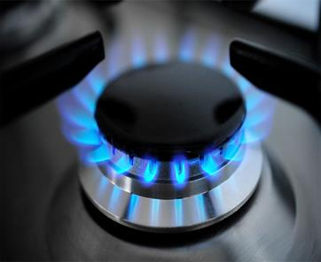

1
মাল্টিমিডিয়া শ্রেণিতে সবাইকে
2
স্বাগতম
3
4
5
6

Slide 2
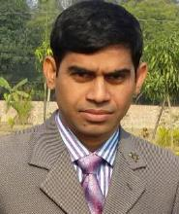

পরিচিতি
1
2
3
শ্রেণিঃ চতুর্থ
বিষয়ঃ প্রাথমিক বিজ্ঞান
অধ্যায়ঃ ৭
পাঠের শিরোনামঃ শক্তি উৎপাদনে প্রাকৃতিক সম্পদের ব্যবহার।
পাঠঃ দৈনন্দিন জীবনে ---------ব্যবহার করা হয়।
সময়ঃ ৪০ মিনিট
তারিখঃ ২৯/০২/২০১৯ ইং
4
আবুল কালাম আজাদ
সহকারি শিক্ষক
নাসিরাবাদ দুলাহার সরকারি প্রাথমিক বিদ্যালয়, নাচোল , চাঁপাইনবাবগঞ্জ।
মোবাইলঃ ০১৭১৭-৫৪৮০২০
ইমেইলঃ azad548020@gmail.com
5
6

Slide 3
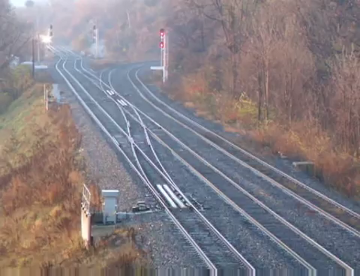
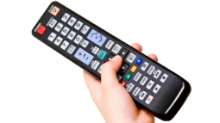
1
ভিডিওটিতে তোমরা কী দেখতে পেলে?
চলো একটি ভিডিও দেখি !
কোন কিছু চালাতে বা চলাচল করতে কীসের প্রয়োজন হয়?
রেলগাড়ি কীসের সাহায্যে চলে?
2
3
4
5
6
স্যার , শক্তির প্রয়োজন হয় !
তেলের সাহায্যে চলে।
রেলগাড়ি

Slide 4

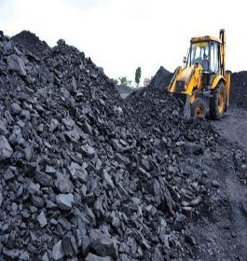
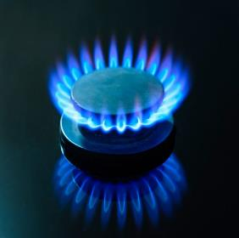
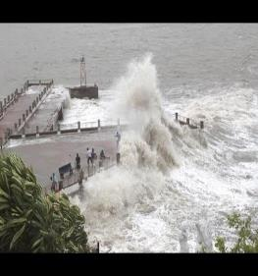

1
দৈনন্দিন জীবনে প্রয়োজনীয় শক্তি আমরা কোথা থেকে পেয়ে থাকি?
এগুলো কোন ধরনের উৎস?
নিচের ছবিতে কী কী দেখতে পাচ্ছ?
2
3
4
সূর্য
কয়লা
প্রাকৃতিক গ্যাস
পানির স্রোত
5
বিভিন্ন ধরনের প্রাকৃতিক শক্তির উৎস।
প্রাকৃতিক সম্পদ থেকে পেয়ে থাকি।
6

Slide 5
বলোতো দেখি আজকের পাঠ কী হতে পারে?
1
2
3
আজকের পাঠ
শক্তি উৎপাদনে প্রাকৃতিক সম্পদের ব্যবহার।
4
5
6

Slide 6
1
শিখনফল
2
আজকের পাঠ শেষে শিক্ষার্থীরা-----------
১৭.৩.১ সৌরশক্তি ও বায়ুপ্রবাহকে প্রাকৃতিক সম্পদ হিসেবে বর্ণনা করতে পারবে;
১৭.৩.২ সৌরশক্তিকে আহরণ করার প্রযুক্তিগত পদ্ধতি বলতে পারবে;
১৭.৩.৩ বায়ুশক্তিকে আহরণ করার প্রযুক্তিগত পদ্ধতি বর্ণনা করতে পারবে;
১৭.৪.২ প্রাকৃতিক সম্পদের যথাযথ ব্যবহার বর্ণনা করতে পারবে।
3
4
5
6

Slide 7
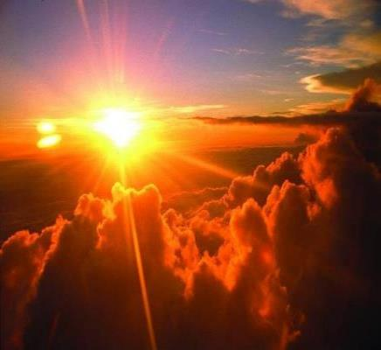
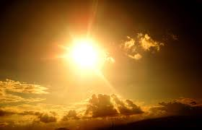
7
তোমরা বলতে পার শক্তির গুরুত্বপূর্ণ উৎস কী?
নিচের ছবিতে কী দেখতে পাচ্ছ?
8
9
10
11
12
সূর্যের আলো
সূর্যের আলো

Slide 8
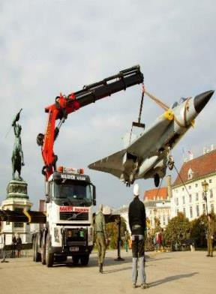
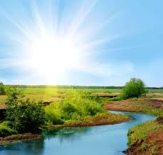
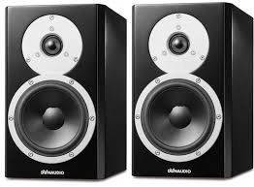
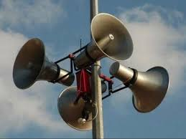
7
শক্তিই কোনো বস্তুকে কী করতে পারে?
8
9
10
11
নাড়াতে পারে
শব্দ সৃষ্টি করতে পারে
আলো ও তাপ উৎপন্ন করতে পারে
12

Slide 9
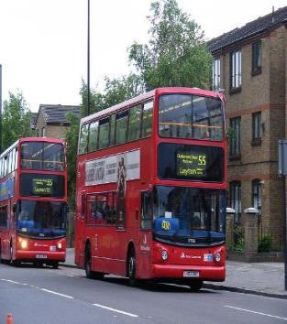
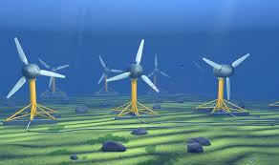
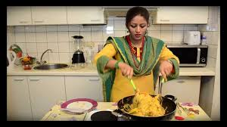
7
কোথাই কোথাই শক্তির প্রয়োজন হয়?
8
9
10
11
বাস চালাতে
টারবাইন ঘোরাতে
রান্না করতে
12
এমন কী সব কিছুতেই শক্তির প্রয়োজন।

Slide 10
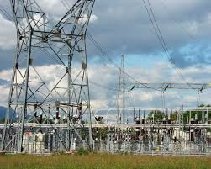
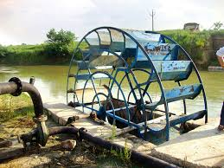
7
তোমরা কী জান শক্তি কাকে বলে?
প্রাকৃতিক সম্পদ বায়ু প্রবাহ ও পানির স্রোত থেকে কী ধরণের শক্তি পাই?
8
9
10
11
12
বিদ্যুৎ শক্তি
কোন কিছু করার সামর্থ্যকে শক্তি বলে।

Slide 11
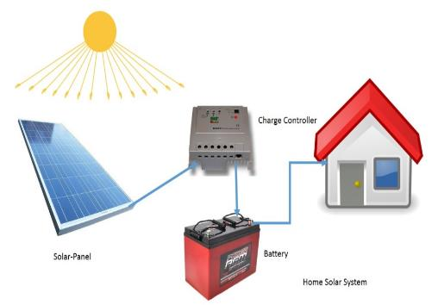
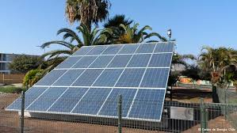
7
তোমরা বলতে পার সৌরপ্যানেল কী?
নিচের ছবিতে কী দেখতে পাচ্ছ?
8
9
10
11
সৌরপ্যানেল
সৌরপ্যানেল হল এক ধরণের যন্ত্র যা সূর্যের আলোকে বিদ্যুৎশক্তিতে রুপান্তর করে। আমরা বাড়ির ছাদে বা ক্যালকুলেটারে সৌরপ্যানেল দেখে থাকি।
12

Slide 12
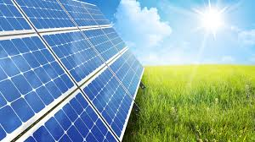

7
প্রাকৃতিক সম্পদ সূর্যের আলো থেকে কী ধরণের শক্তি পাই?
8
9
10
11
তাপ শক্তি, আলোক শক্তি ও বিদ্যুৎ শক্তি।
12

Slide 13

13
একক কাজ
14
15
16
শক্তির প্রধান উৎস কী? এই শক্তিকে আমরা কীভাবে কাজে লাগাতে পারি?
17
18

Slide 14
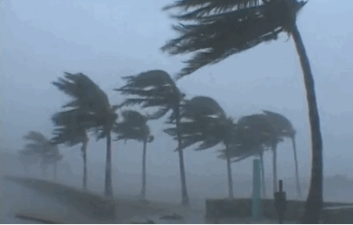
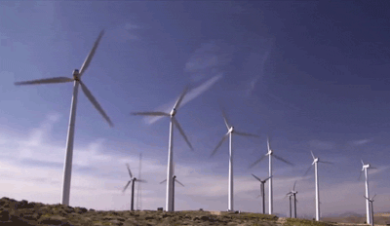
13
বায়ু প্রবাহকে কীভাবে কাজে লাগানো যায়?
নিচের ছবিতে কী দেখতে পাচ্ছ?
14
15
16
17
বায়ুপ্রবাহ জেনারেটরের সাথে যুক্ত উইন্ডমিলের টারবাইন ঘোরায় এবং বিদ্যুৎ উৎপাদন করে।
জোরে বায়ু প্রবাহিত হচ্ছে।
18

Slide 15
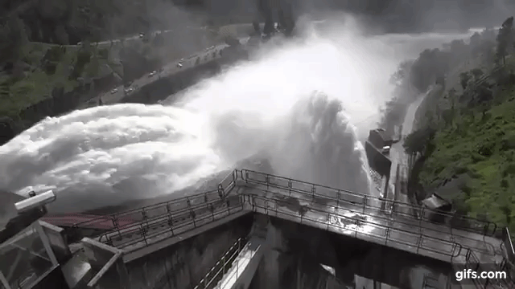
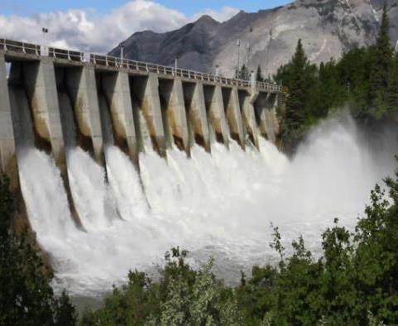
13
তোমরা কী জান পানির স্রোত থেকে কীভাবে বিদ্যুৎ উৎপাদন করা হয়?
তোমরা কী বলতে পার সর্বাধিক ব্যবহৃত শক্তির উৎস কী?
নিচের চিত্রে কী দেখতে পাচ্ছ?
14
15
16
17
18
সর্বাধিক ব্যবহৃত শক্তির উৎস পানির স্রোত।
পানির স্রোত জেনারেটরের সাথে যুক্ত টারবাইন ঘোরায় এবং বিদ্যুৎ উৎপাদন করে।
টারবাইন

Slide 16
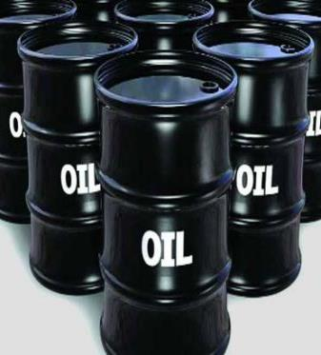
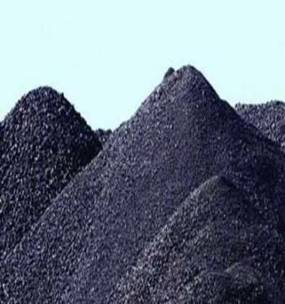
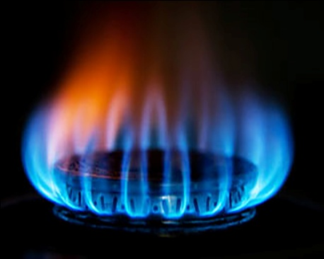
13
তেল, কয়লা, প্রাকৃতিক গ্যাস এগুলো কোন ধরণের জ্বালানী?
ছবিতে তোমরা কী কী দেখতে পাচ্ছ?
14
15
16
17
তেল
কয়লা
প্রাকৃতিক গ্যাস
18
এগুলো অনবায়নযোগ্য শক্তির উৎস। এগুলোকে জীবাশ্ম জ্বালানি বলে।

Slide 17

13
জোড়ায় কাজ
14
15
16
জীবাশ্ম জ্বালানি বলতে আমরা কী বুঝি?
17
18

Slide 18
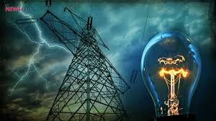
13
তেল,গ্যাস ও কয়লা এসব প্রাকৃতিক সম্পদ থেকে কী ধরণের শক্তি পাই?
14
15
16
17
যান্ত্রিক শক্তি
তাপ শক্তি
বিদ্যুৎ শক্তি ও আলোক শক্তি
18

Slide 19
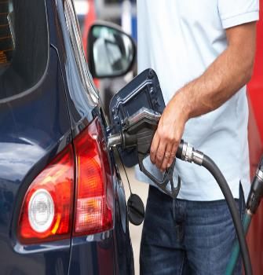
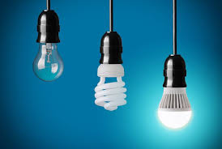
19
তোমরা কী বলতে পার তেল, কয়লা, প্রাকৃতিক গ্যাস কীভাবে ব্যবহার করা হয়?
20
21
22
23
এগুলো পোড়ালে তাপ উৎপন্ন হয়, যা খাবার রান্না করতে, যানবাহন চালাতে, বিদ্যুৎ উৎপাদন করতে ব্যবহার করা হয়।
24

Slide 20

দলীয় কাজ
19
20
প্রাকৃতিক শক্তি থেকে কোন ধরনের শক্তি পাই দলে আলোচনা করে তার একটি তালিকা তৈরি করো।
21
প্রাকৃতিক সম্পদ | শক্তির ধরন
জ্বালানি তেল
প্রাকৃতিক গ্যাস
সূর্যের আলো
বায়ুপ্রবাহ
পানির স্রোত
কয়লা
তাপ , বিদ্যুৎ
22
তাপ
আলো , তাপ ও বিদ্যুৎ
23
বিদ্যুৎ
বিদ্যুৎ
24
তাপ , বিদ্যুৎ

Slide 21
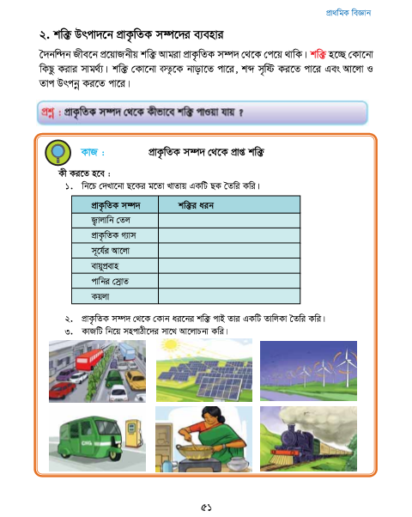
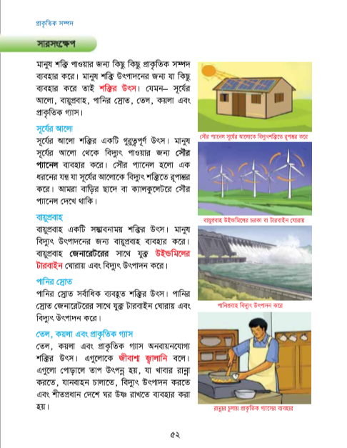
19
পাঠ্যবই সংযোজন (পাঠ্য বইয়ের ৫১ ও ৫২ পৃষ্ঠা )
20
21
22
23
24

Slide 22
19
মূল্যায়ন
20
১. শক্তি কী?
21
২. আমরা কী কী ধরণের শক্তি ব্যবহার করি?
৩. শক্তি আমরা কথা থেকে পাই?
22
৪. জীবাশ্ম জ্বালানি কোন কোন কাজে ব্যবহৃত হয়?
23
24

Slide 23

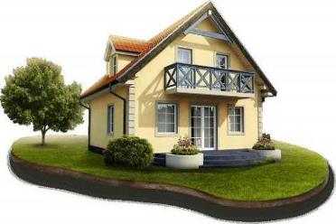
19
বাড়ির কাজ
20
১. তোমার চারপাশে প্রাকৃতিক সম্পদ ব্যবহার করে কী কী শক্তি উৎপাদন করা হয় তা লেখ।
21
22
23
24

Slide 24
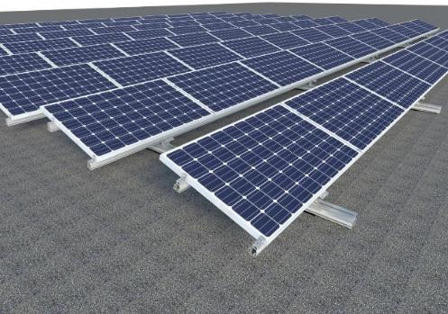
19
ধ
ন্য
20
21
22
দ
বা
23
24
সবাই ভালো থেকো, আগামী ক্লাসে আবার দেখা হবে......

